Slide 1
Chapter 8
测试程序
Copyright 2006 Pearson/Prentice Hall. All rights reserved.

Slide 2
目录
8.1 软件故障和失效
8.2 测试的相关问题
8.3 单元测试
8.4 集成测试
8.5 面向对象的系统测试
8.6 测试计划
8.7 自动测试工具
8.8 什么时候停止测试
8.9 信息系统的例子
8.10 实施系统的例子
8.11 本章对单个开发人员的意义

Slide 3
本章内容
故障的类型以及如何对其进行分类
测试的目的
单元测试
集成测试策略
测试计划
什么时候停止测试

Slide 4
8.1软件故障和失效
软件为什么会失效?
错误的需求: 不是客户想要的
遗漏了需求
需求不可能实现
错误的系统设计
编码故障
程序代码是错误的

Slide 5
8.1软件故障和失效
测试目标
测试目标: 发现错误
只有当发现了错误时，测试才被认为是成功的
  故障识别是确定由哪一个故障或哪些故障引起失效的过程
  故障改正是修改系统使得故障得以去除过程

Slide 6
8.1软件故障和失效
故障类型
算法故障
计算故障和精度故障
  一个公式的实现是错误的
文档故障
  文档与程序实际做的不一致
能力或边界错误
  系统活动达到极限时，系统性能会变得不可接受
计时故障或协调故障
性能故障
  系统不能以需求规格的速度执行
标准和过程故障

Slide 7
8.1软件故障和失效
典型的算法故障
由于处理步骤的中的某些错误，使得对于给定的输入，构件的算法或逻辑没有产生适当的输出
  分支太早
  分支太晚
  对错误的条件进行了测试
  忘记了初始化的变量或设置循环不变量
  忘记针对特定的条件进行测试
  对不合适的数据类型变量进行比较
语法错误

Slide 8
8.1软件故障和失效
正交缺陷分类
错误类型 | 含义
功能 | 对能力、终端用户接口、产品接口、与硬件体系结构的接口、或全局数据结构的造成影响故障
接口 | 通过使用调用、宏、控制块或参数列表与其他构件或驱动程序交互时出现的故障
检查 | 程序逻辑中的故障，不能在数据和值使用之前对它们进行确认
赋值 | 数据结构或代码块初始化中出现的故障
计时/串行化 | 计时共享或实时资源所涉及的故障
构建/包/合并 | 故障的出现是因为信息库、管理变化或版本控制的问题
文档 | 影响发布或维护记录的故障
算法 | 涉及算法或数据结构的效率的故障，不涉及设计

Slide 9
8.2 测试的相关问题
测试的组织
模块测试、构件测试、单元测试
集成测试
功能测试
性能测试
验收测试
安装测试
Alpha测试
Beta测试

Slide 10
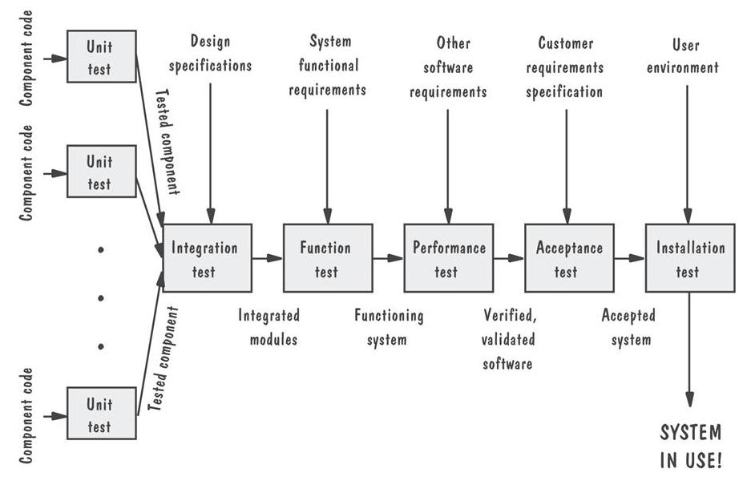
8.2 测试的相关问题
测试的步骤

Slide 11
8.2 测试的相关问题
对测试的态度
忘我测试: 把程序看作是一个更大系统的构件，而不是那些编写他们的人的财产。

Slide 12
8.2 测试的相关问题
谁执行测试?
独立的测试小组
  避免冲突
  保持客观性
  测试和编码并行进行

Slide 13
8.2 测试的相关问题
测试对象的视图
闭盒或黑盒: 测试对象的功能
开盒或白盒: 测试对象的结构

Slide 14
8.2 测试的相关问题
黑盒
优点
  免于受强加给测试对象内部结构和逻辑的约束
缺点
  不可能总是进行完备的测试

Slide 15
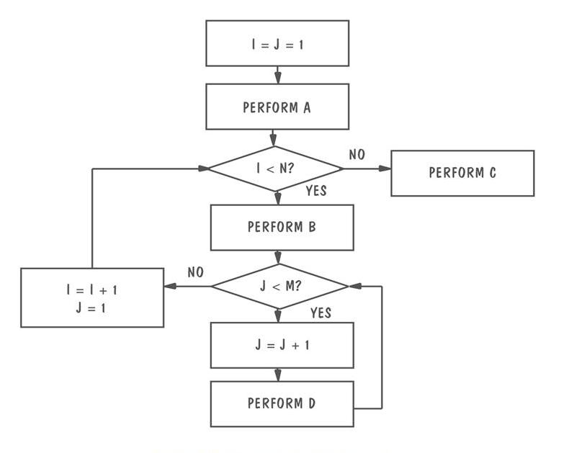
8.2 测试的相关问题
开盒
逻辑结构的例子

Slide 16
8.2 测试的相关问题
影响测试方法选择的因素
可能的逻辑路径数目
输入数据的性质
涉及的计算量
算法的复杂性

Slide 17
8.3 单元测试
检查代码
代码走查
代码审查

Slide 18
8.3 单元测试
典型的审查准备时间和会议时间
开发制品 | 准备时间 | 会议时间
需求文档 | 每小时25页 | 每小时12 页
功能的规格说明 | 每小时45页 | 每小时15 页
逻辑规格说明 | 每小时50页 | 每小时20 页
源代码 | 每小时150页 | 每小时75 页
用户文档 | 每小时35页 | 每小时20 页

Slide 19
8.3 单元测试
错误发现率
发现活动 | 每千行代码发现的故障
需求评审 | 2.5
设计评审 | 5.0
代码审查 | 10.0
集成测试 | 3.0
验收测试 | 2.0

Slide 20
8.3 单元测试
证明代码的正确性
形式化证明技术
符号执行
自动定理证明

Slide 21
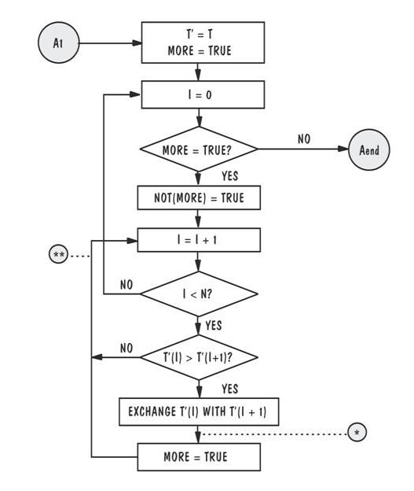
8.3 单元测试
证明代码的正确性: 流程图

Slide 22
8.3 单元测试
测试与证明
证明: 在假设环境下
测试: 实际操作环境下运转的相关信息

Slide 23
8.3 单元测试
选择测试用例的步骤
确定测试目标
选择测试用例
定义测试

Slide 24
8.3 单元测试
测试的完全性
语句测试
分支测试
路径测试
定义使用的路径测试
所有使用的测试
所有谓词使用/部分计算使用的测试
所有计算使用/部分谓词使用的测试

Slide 25
8.3 单元测试
补充资料 8.4 Contel IPC 的故障发现效率
17.3% 是在系统设计的审查的过程中发现的
19.1% 是在构件设计审查的过程中发现的
15.1% 是在代码审查的过程中发现的
29.4% 是在集成测试的过程中发现的
16.6% 是在系统测试和回归测试的过程中发现的
0.1% 是在系统实际运行中才揭示出来的

Slide 26
8.4 集成测试
自底向上的测试
自顶向下测试
一次性测试
三明治测试
改进的自顶向下测试
改进的三明治测试

Slide 27
8.4 集成测试
术语
构件驱动程序: 是调用特定构件并向其传递测试用例的程序
桩: 用于模拟缺少构件时的活动

Slide 28
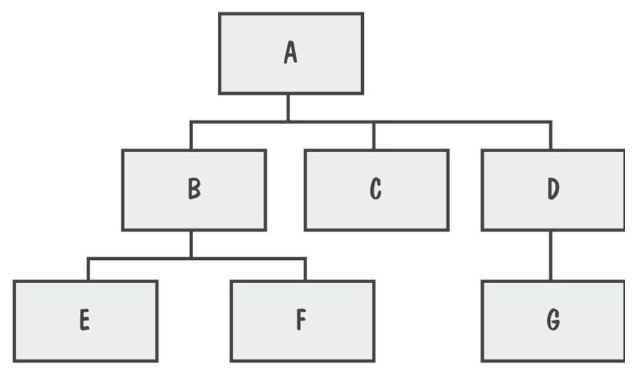
8.4 集成测试
构件层次的例子

Slide 29
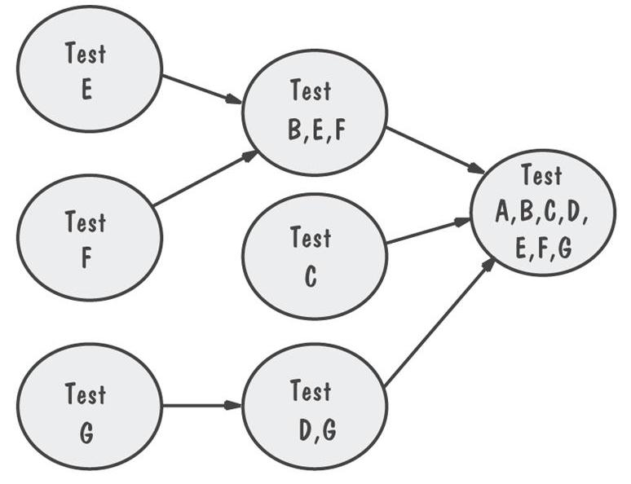
8.4 集成测试
自底向上的测试
测试序列和它们之间的关系

Slide 30
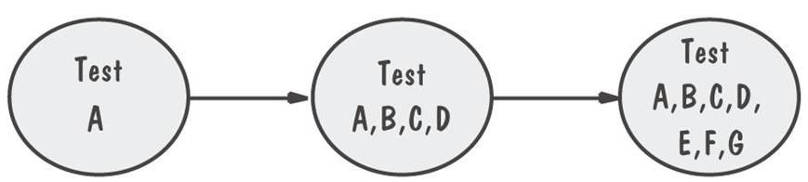
8.4 集成测试
自顶向下的测试
只有A是独立测试的

Slide 31
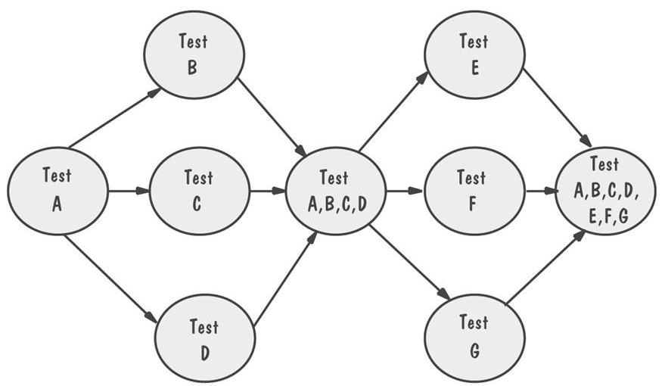
8.4 集成测试
修改的自顶向下测试
进行合并之前每一个层的构件进行单独测试

Slide 32
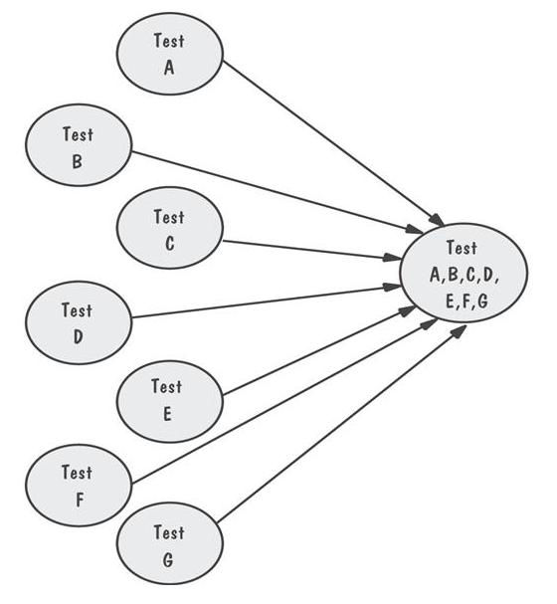
8.4 集成测试
一次性测试的例子
同时需要桩和驱动程序来测试独立的构件

Slide 33
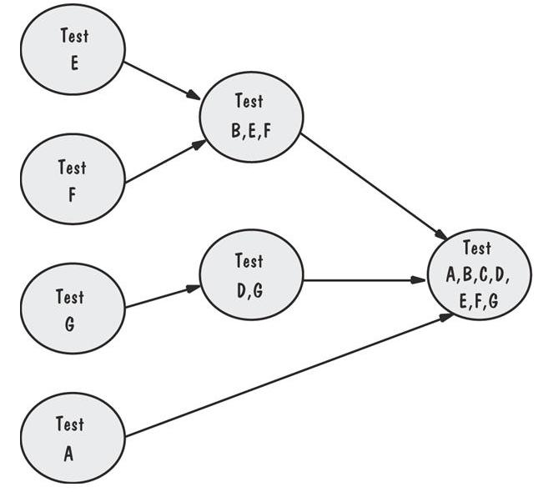
8.4 集成测试
三明治集成测试
将系统看作三层

Slide 34
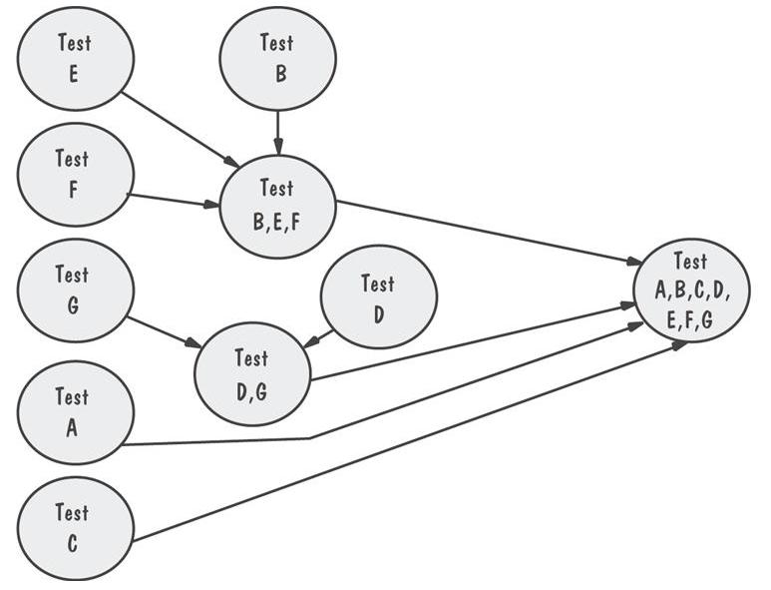
8.4 集成测试
改进的三明治集成测试
允许在将较上层的构件和其他构件合并前，先对这些较上层的构件进行测试

Slide 35
8.4 集成测试
集成测试的比较
 | 自底向上 | 自顶向下 | 修改的自顶向下 | 一次性 | 三明治 | 修改的三明治
基本运行程序的继承时间 | 早 | 早 | 早 | 晚 | 早 | 早
 | 晚 | 早 | 早 | 晚 | 早 | 早
需要的构建驱动程序 | 是 | 否 | 是 | 是 | 是 | 是
需要的桩 | 否 | 是 | 是 | 是 | 是 | 是
在开始的工作平行性 | 中 | 低 | 中 | 高 | 中 | 高
测试特定路线的能力 | 易 | 难 | 易 | 易 | 中 | 易
计划和控制顺序的能力 | 易 | 难 | 难 | 易 | 难 | 难

Slide 36
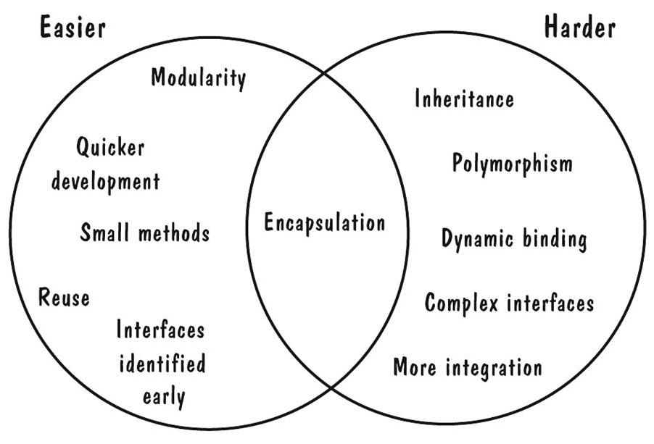
8.5 测试OO系统
OO 系统的测试中更容易和更困难的部分
OO 单元测试

Slide 37
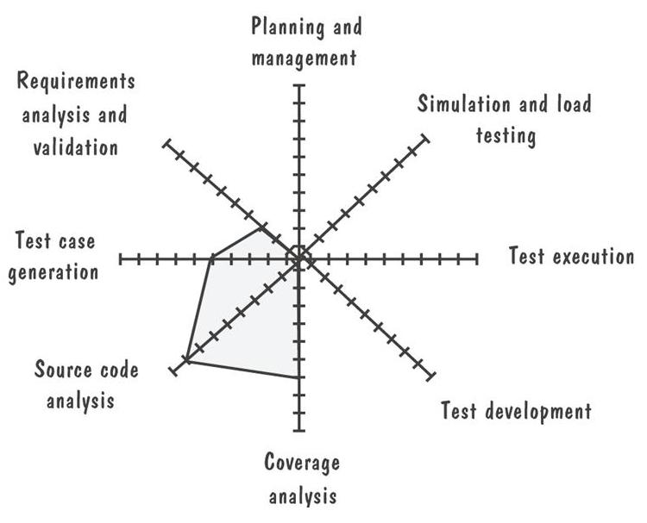
8.5 测试OO系统
OO测试和传统测试之间的区别
灰线距离图的中心越远，表明面向对象测试和传统测试之间的区别越大

Slide 38
8.6 测试计划
构建测试目标
设计测试用例
编写测试用例
测试测试用例
执行测试
评估测试结果

Slide 39
8.6 测试计划
计划的目的
测试计划解释
  由谁进行测试
  为什么进行测试
  怎样执行测试
  测试的进度安排

Slide 40
8.6 测试计划
计划的内容
测试的目标是什么
怎样进行测试
用什么标准确定何时测试完成

Slide 41
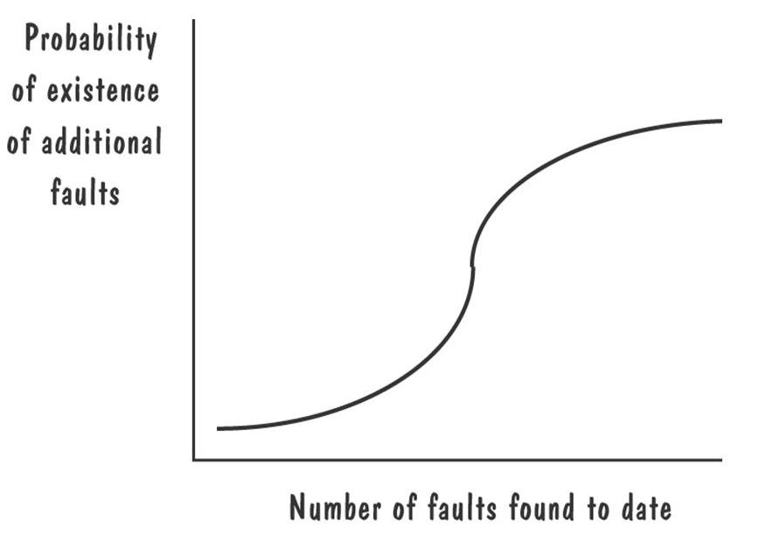
8.8 什么时候停止测试
更多的故障?
开发中发现故障的概率

Slide 42
8.8 什么时候停止测试
停止测试的方法
覆盖标准
故障播种
    检测到的播种故障的数目 ₌ 检测到的非播种故障的数目
    总的播种故障的数目 总的非播种故障的数目
软件中的可信度 C
    = 1, if n >N
    = S/(S – N + 1) if n ≤ N

Slide 43
8.8 什么时候停止测试
识别易出故障的代码
跟踪在每个构件中发现的故障数目
收集关于每一个构件的测度
分类树: 一种统计技术，对大批测度信息进行排序，创建一颗判定树来说明哪些测度是某些特定属性的最好预测器
  帮助我们决定当前系统中有哪些构件可能含有大量故障

Slide 44
8.11 本章对单个开发人员的意义
理解故障和失效之间的区别是很重要的
测试的目标是找出故障，而不是证明其正确性

